Slide 1

ỦY BAN NHÂN DÂN QUẬN LONG BIÊN
TRƯỜNG MẦM NON ĐÚC GIANG
NHẬN BIẾT TẬP NÓI
Đề tài: Nhận biết tập nói Cái bát – Cái thìa
Lứa tuổi : 24 – 36 tháng
Giáo viên: Đỗ Thị Tâm

Slide 2


Cô và trẻ chơi trò chơi vắt nước cam

Slide 3

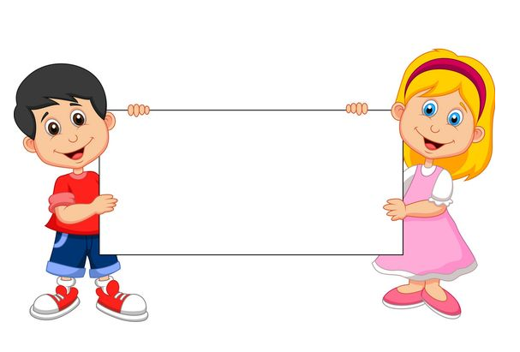
Nhận biết tập nói cái bát

Slide 4

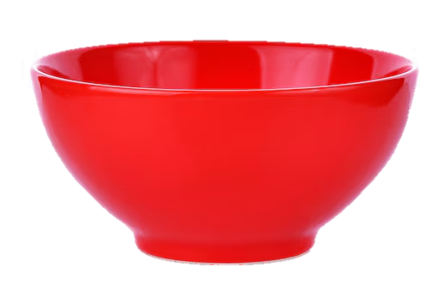
Miệng bát
Cái bát

Slide 5
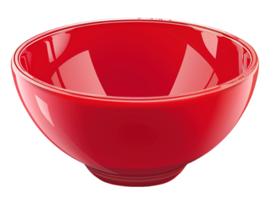
Lòng bát
Đế bát

Slide 6

Bát dùng để làm gì?.

Slide 7


Slide 8
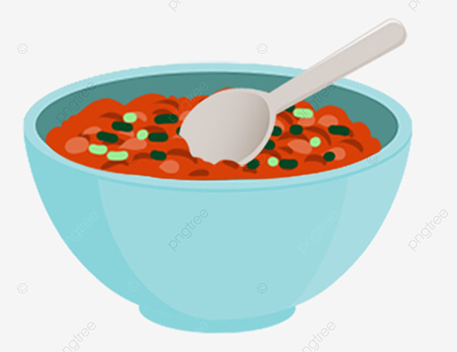

Slide 9
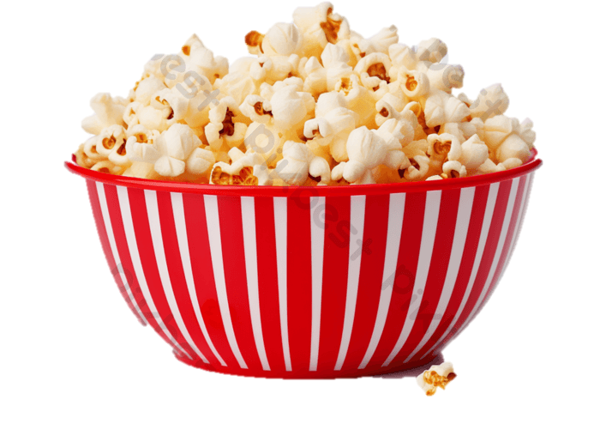

Slide 10
Nhận biết tập nói cái thìa

Slide 11
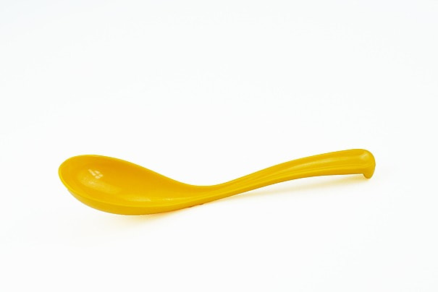
Cán thìa
Lòng thìa
Cái thìa

Slide 12
Thìa dùng để làm gì?.

Slide 13
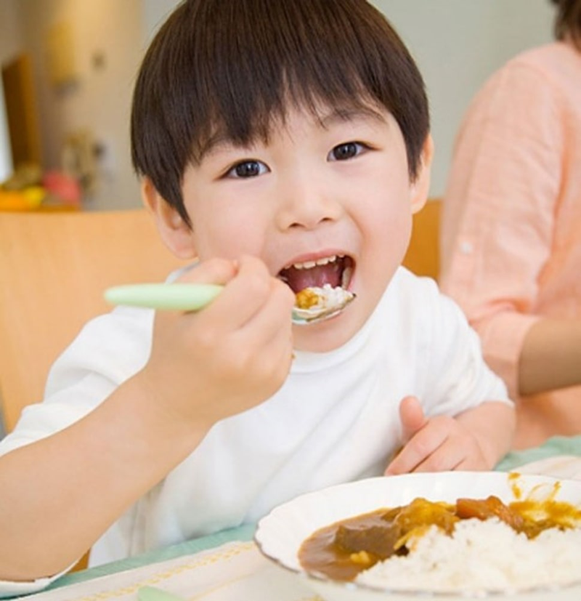
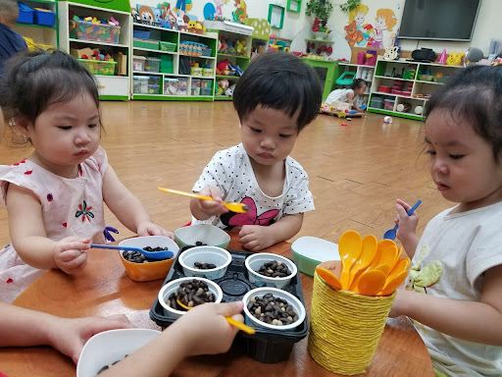

Slide 14
Mở rộng
Một số đồ dùng để ăn khác.

Slide 15
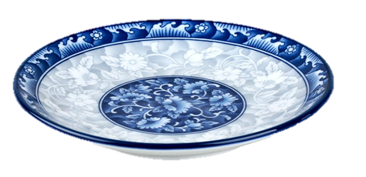
Cái đĩa

Slide 16
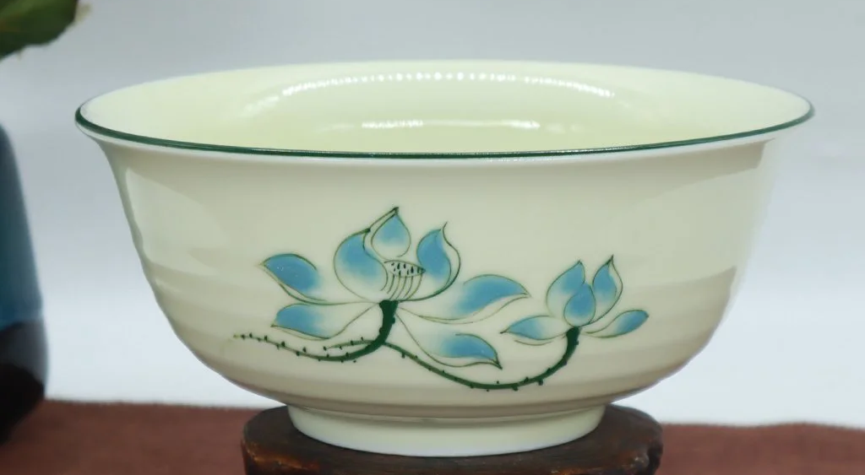
Cái bát tô

Slide 17
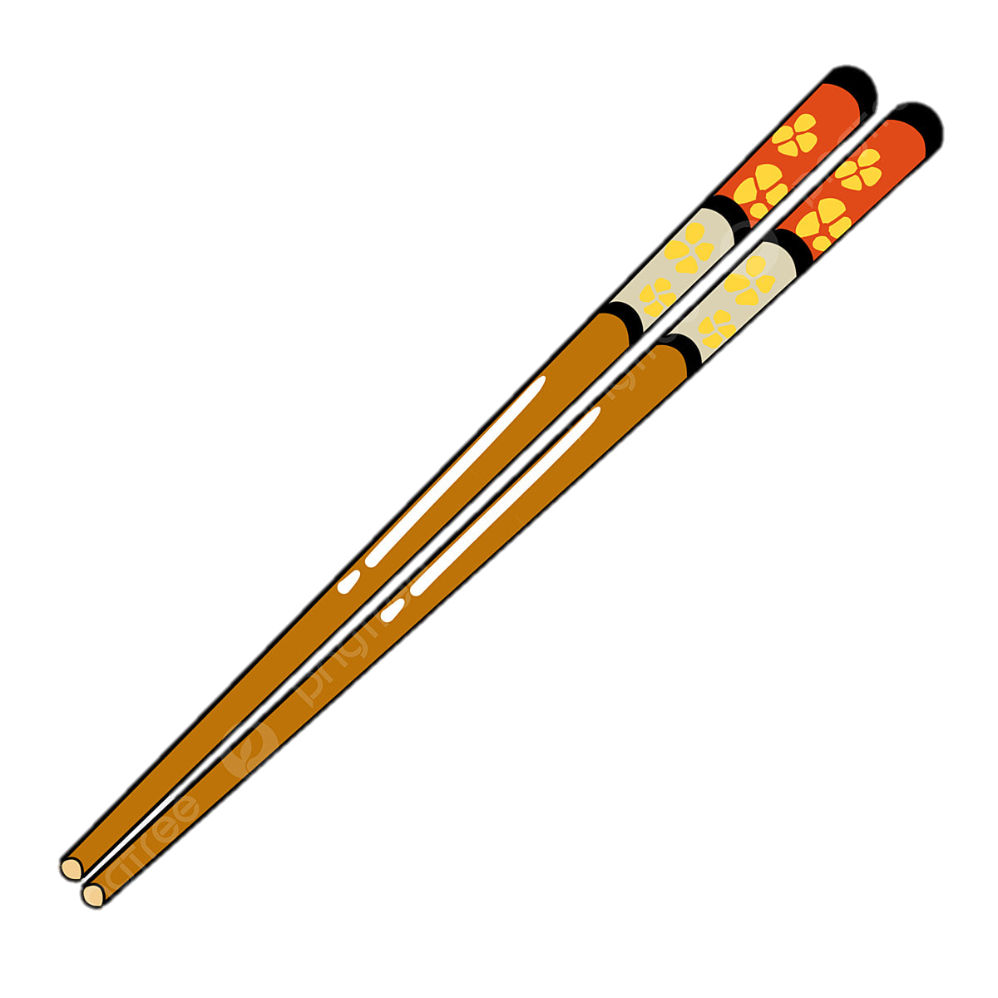
Đôi đũa

Slide 18
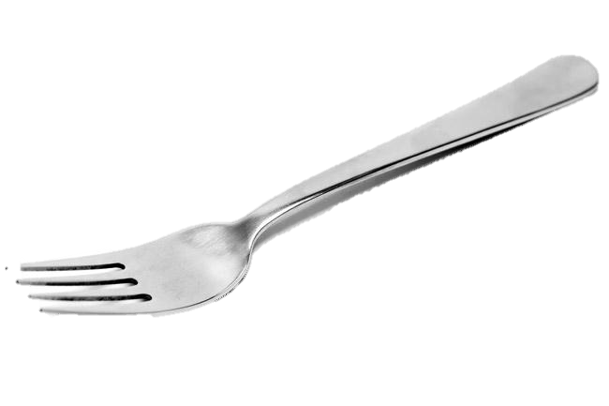
Cái nĩa

Slide 19

Giáo dục
Cái bát, cái thìa là đồ dung để ăn rất cần thiết hàng ngày vì vậy các con phải biết giữ gìn đồ dùng thật cẩn thận

Slide 20
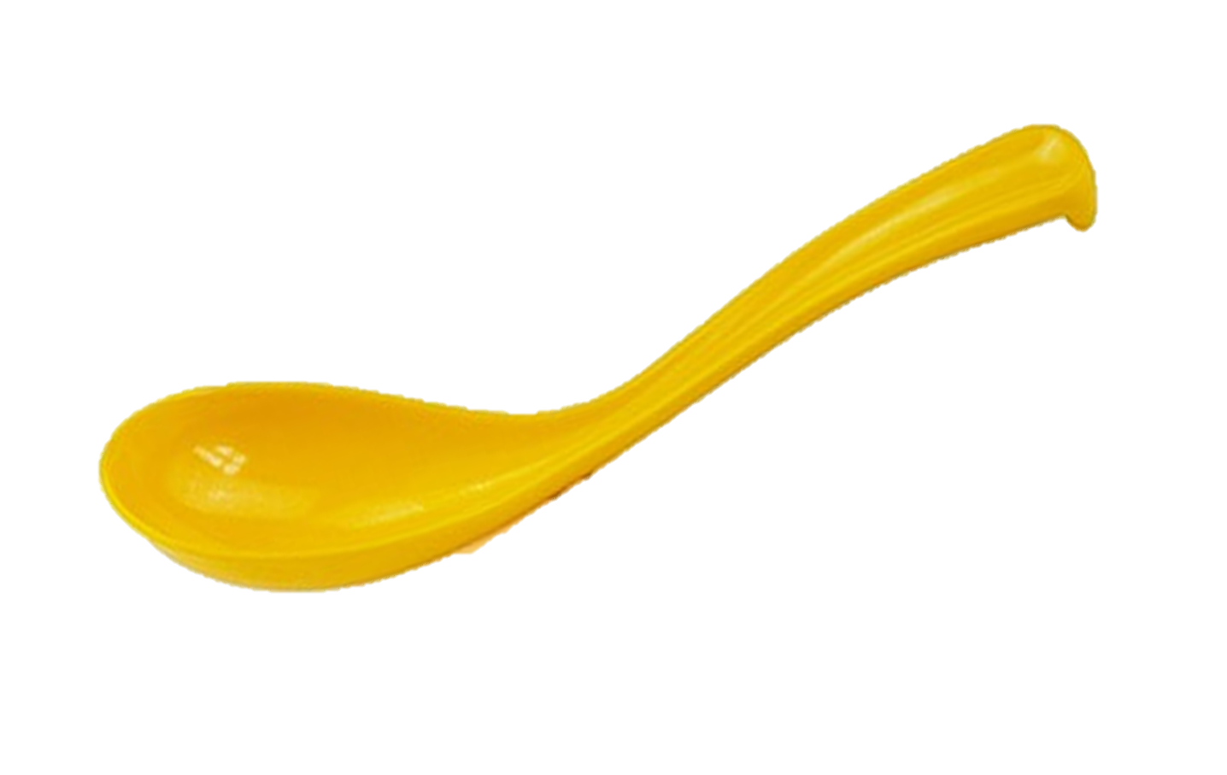
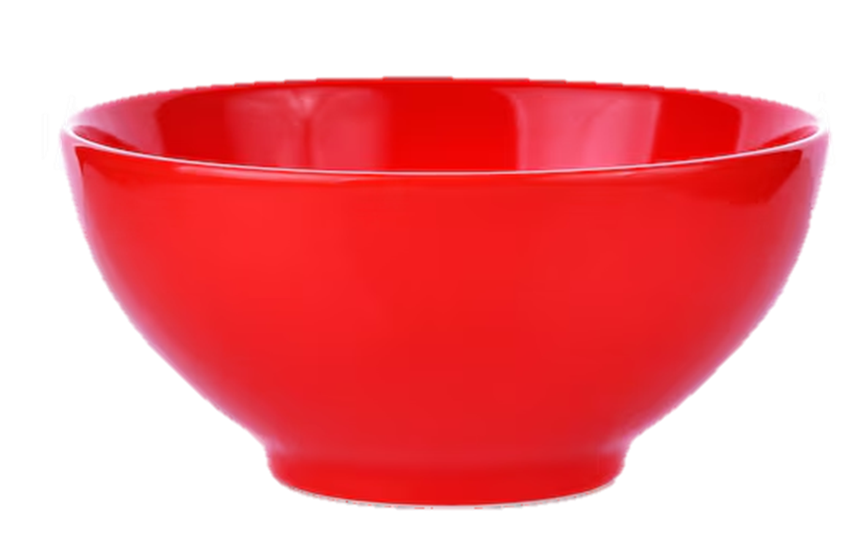
SO SÁNH
Cái Bát
Cái Thìa

Slide 21

TRÒ CHƠI 1
CÀI GÌ BIẾN MẤT

Slide 22
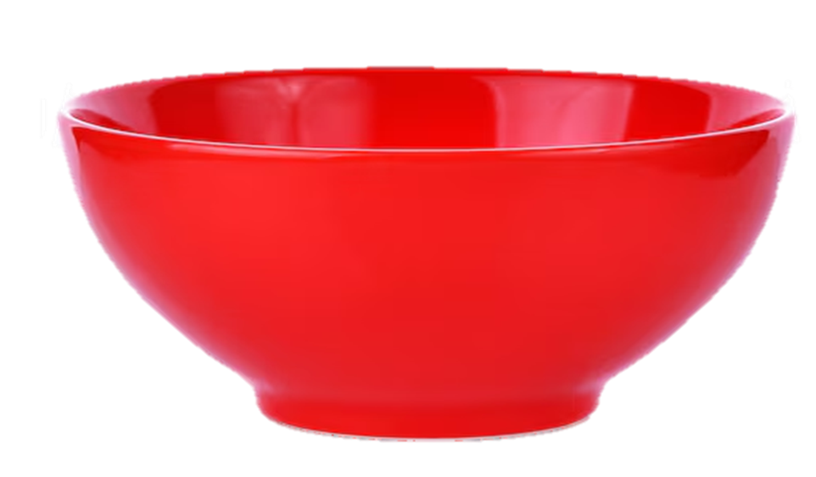
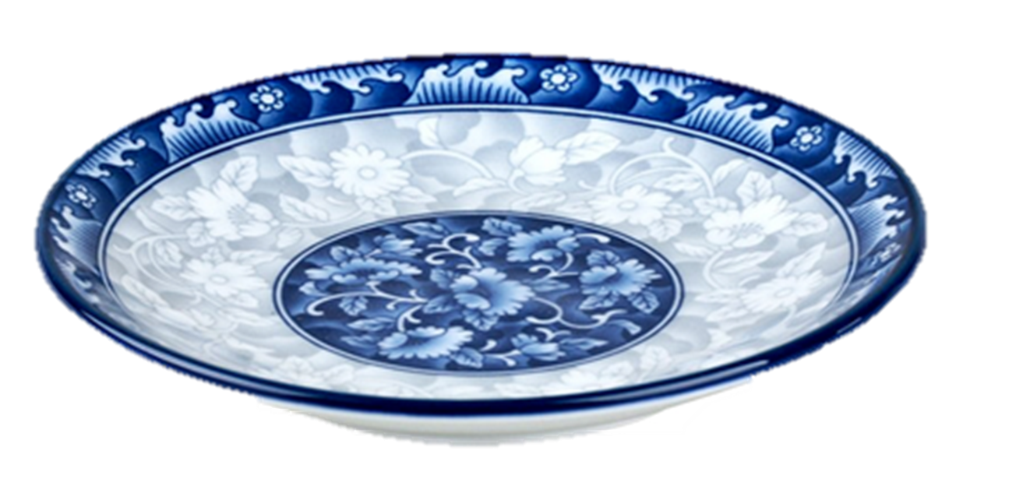
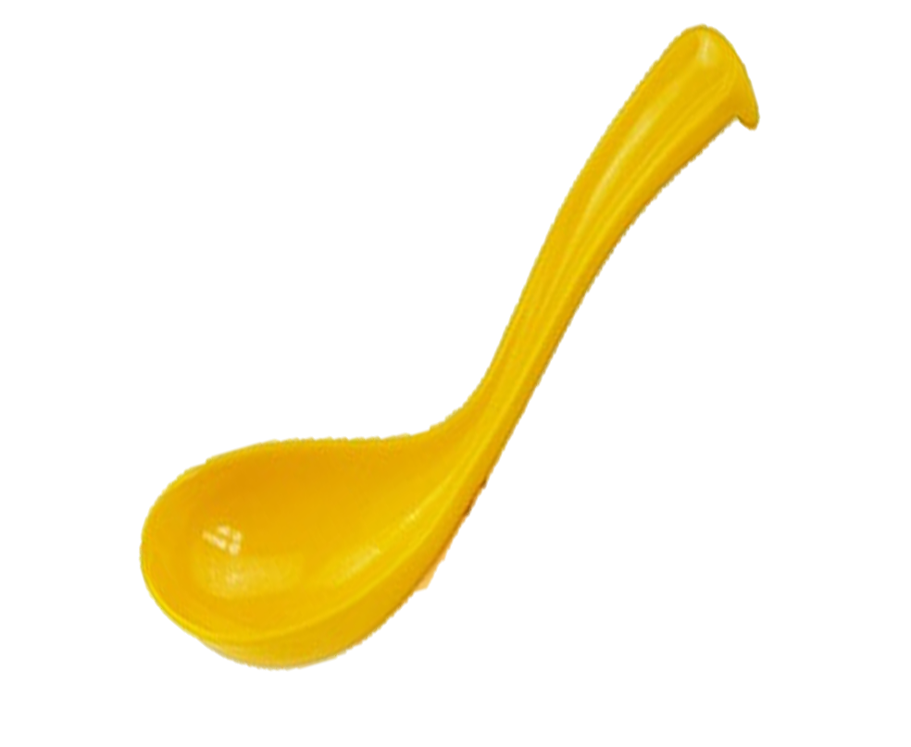


Slide 23
TRÒ CHƠI 2
Thi xem đội nào nhanh

Slide 24


